Slide 1
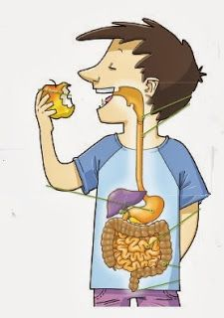
TEMA 5
LA NUTRICIÓN: DIGESTIÓN EN ANIMALES
1. PROCESOS DE LA NUTRICIÓN HETERÓTROFA
2. LA DIGESTIÓN: FASES
INGESTIÓN: Tipos. Clasificación animales
DIGESTIÓN: Tipos
ABSORCIÓN
EGESTIÓN
3. MODELOS DE APARATOS DIGESTIVOS
CON CAVIDAD DIGESTIVA
CON TUBO DIGESTIVO
4. APARATO DIGESTIVO HUMANO: Anatomía y fisiología

Slide 2
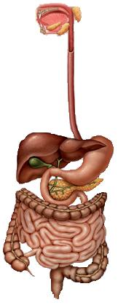
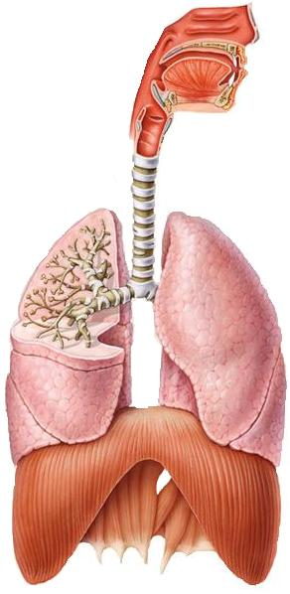
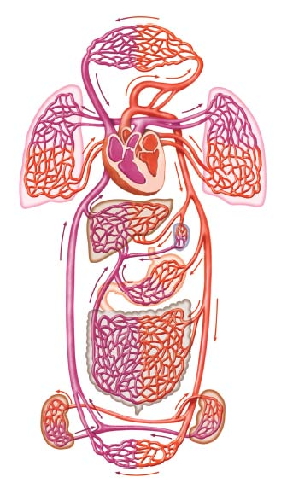
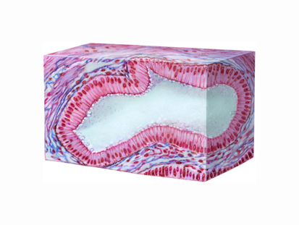
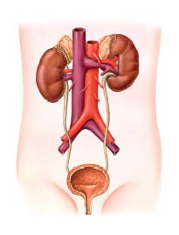
1. PROCESOS DE LA NUTRICIÓN HETERÓTROFA
DIGESTIÓN
RESPIRACIÓN
Alimentos y agua
Aire inspirado
TRANSPORTE
Oxígeno (O₂)
Nutrientes
Aire espirado
Dióxido de carbono (CO₂) y agua
Materia fecal
Nutrientes
y oxígeno
Aparato digestivo
Aparato respiratorio
METABOLISMO
Aparato circulatorio
Desechos y agua
EXCRECIÓN
CO₂, agua y otros desechos
Orina
Interior celular
Aparato excretor

Slide 3
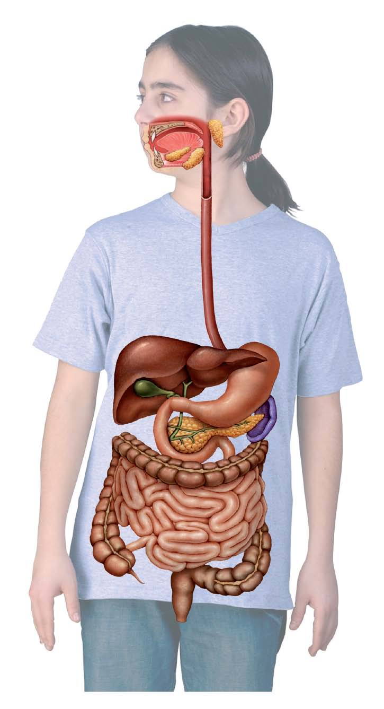
2. FASES DE LA DIGESTIÓN
Entrada de alimentos en el tubo digestivo.
INGESTIÓN
Se reduce el tamaño de las partículas del alimento, no hay transformación en otras sustancias. La realizan los dientes y las paredes del tubo digestivo.
DIGESTIÓN
MECÁNICA
Los componentes de los alimentos se transforman en otras sustancias diferentes. La realizan las enzimas de los jugos digestivos.
DIGESTIÓN
Transformación de los alimentos en nutrientes.
DIGESTIÓN
QUÍMICA
ABSORCIÓN
Paso de los nutrientes al torrente sanguíneo.
EGESTIÓN
Eliminación de las sustancias no digeridas.

Slide 4
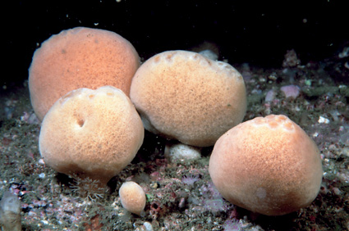
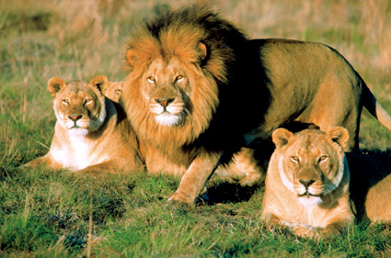
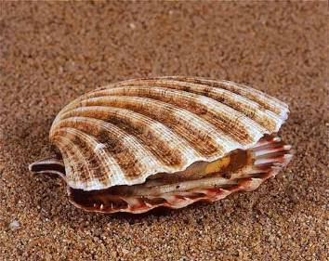
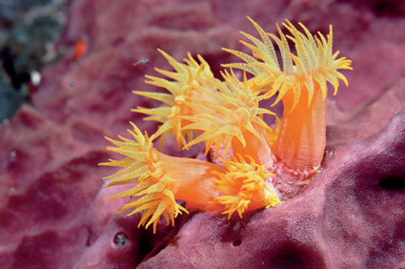
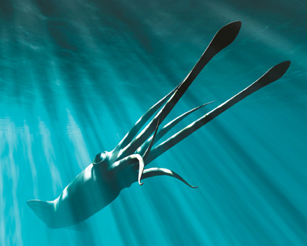
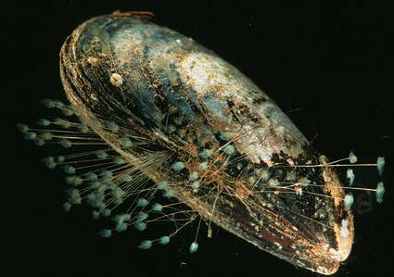
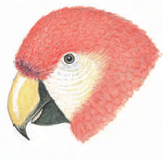
1. INGESTIÓN
FORMA PASIVA:
Sin órganos de captación.
Animales acuáticos inmóviles
FORMA ACTIVA:
Con órganos de captura y sujeción.
Móviles.
Mamíferos
Aves
Poríferos
Moluscos bivalvos
Cnidarios
Con flagelos, cilios o redes de filtración del agua para facilitar la captación del alimento.
Moluscos cefalópodos

Slide 5
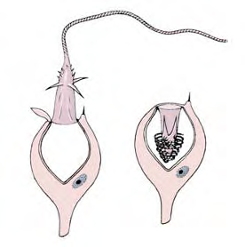
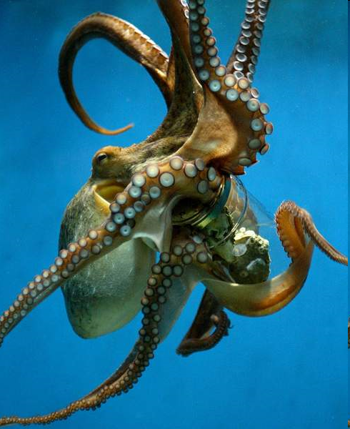
INGESTIÓN ACTIVA DEL ALIMENTO: Estructuras especializadas
Cnidarios: cnidoblastos
Moluscos cefalópodos: tentáculos
Musculosos y con ventosas
Apéndices bucales de artrópodos

Slide 6
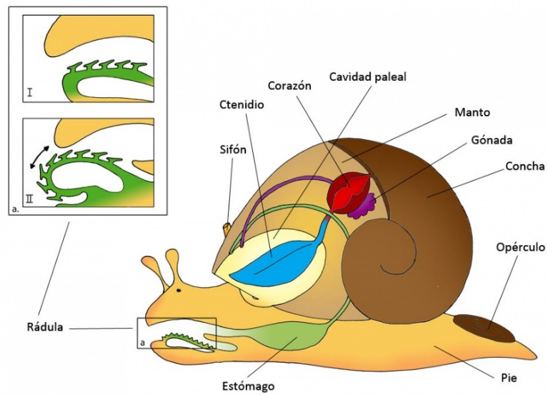
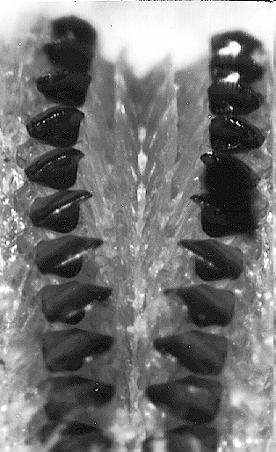
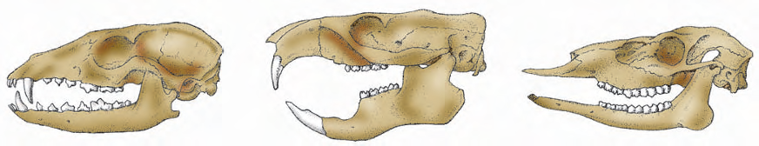
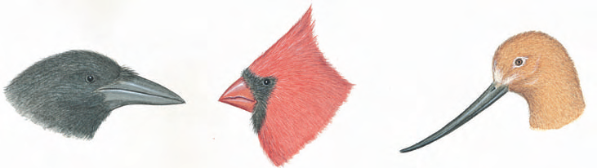
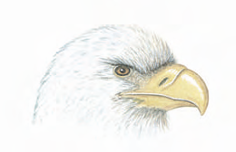
INGESTIÓN ACTIVA DEL ALIMENTO: Estructuras especializadas
Rádula en moluscos
Pico córneo
Dientes de vertebrados

Slide 7
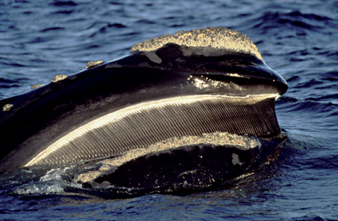
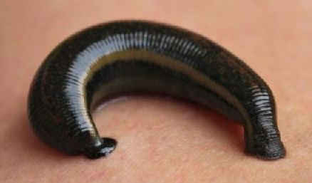

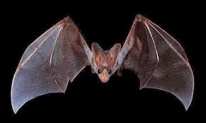
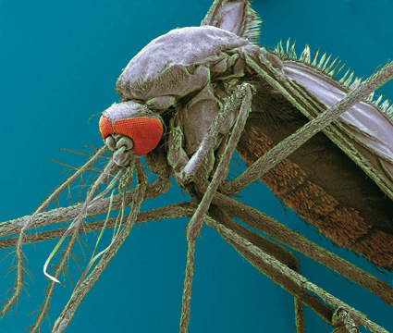
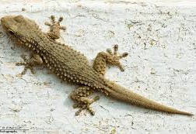
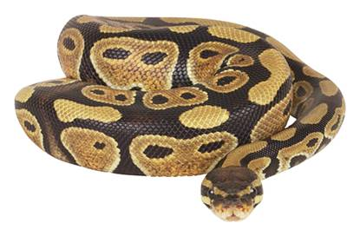
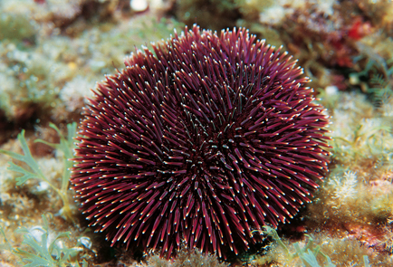

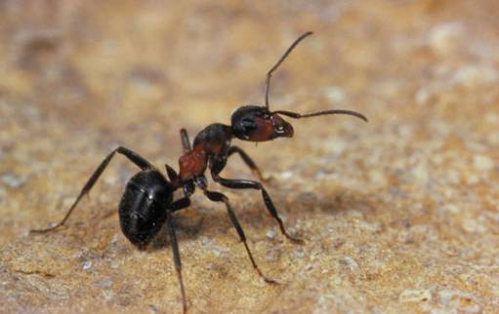
CLASIFICACIÓN SEGÚN INGESTIÓN
MICRÓFAGOS
Alimento microscópico
Aparatos filtrantes
SUCTORES
Alimento líquido, sorben o succionan.
Apéndices bucales especializados
TRITURADORES
Trituran los alimentos.
Estructuras especializadas
DEGLUTORES
Incorporan presas sin desmenuzar

Slide 8
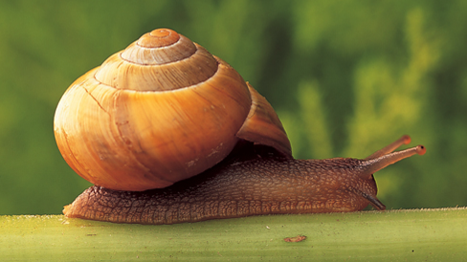
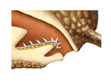
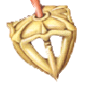
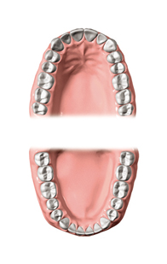

2. DIGESTIÓN
Digestión mecánica
Digestión química:
intracelular, extracelular, mixta
Se reduce el tamaño de las partículas del alimento, no hay transformación en otras sustancias. La realizan los dientes y las paredes del tubo digestivo.
Moluscos
Linterna de Aristóteles
Rádula
Mamíferos
Dientes
Los componentes de los alimentos se transforman en otras sustancias diferentes. La realizan las enzimas de los jugos digestivos.
Poríferos
intracelular
Cnidarios
mixta
Digestión
extracelular

Slide 9
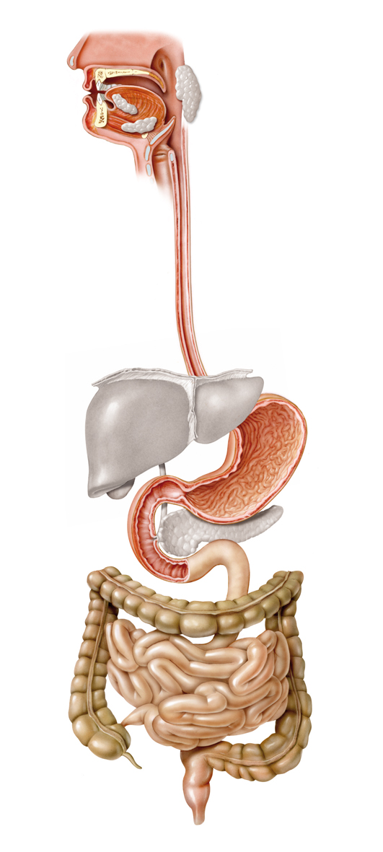
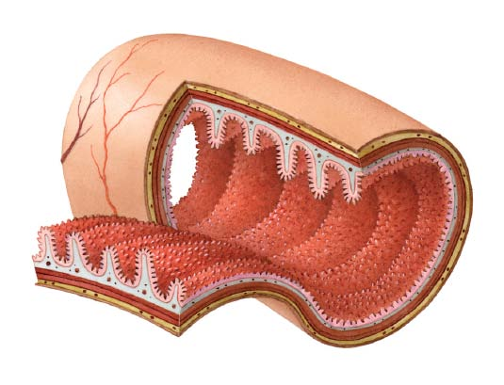

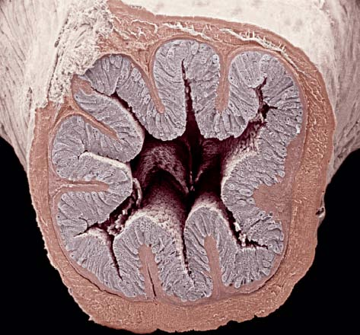
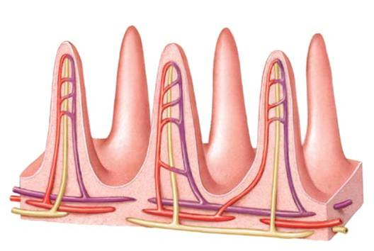
3. ABSORCIÓN
Paso de los nutrientes al torrente sanguíneo.
Intestino delgado
Vellosidades intestinales

Slide 10
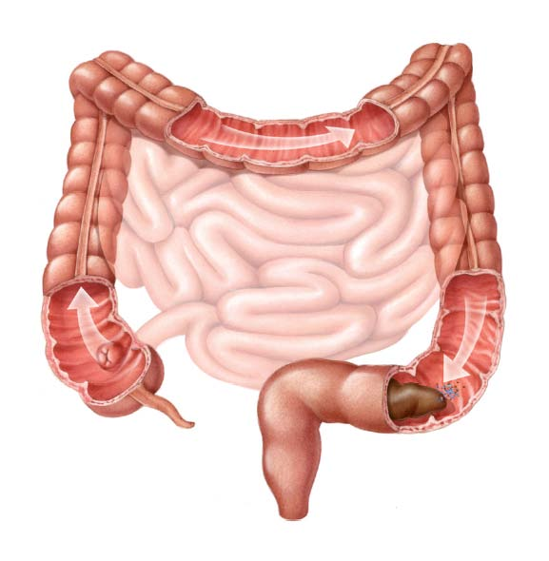
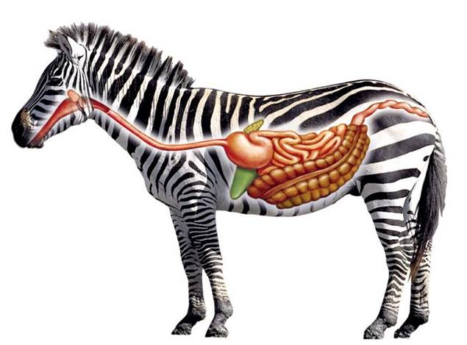
4. EGESTIÓN
Eliminación de las sustancias no digeridas.
Intestino delgado
Intestino delgado
Intestino grueso
Ano
Heces
Intestino grueso
Ano

Slide 11
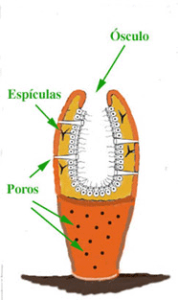
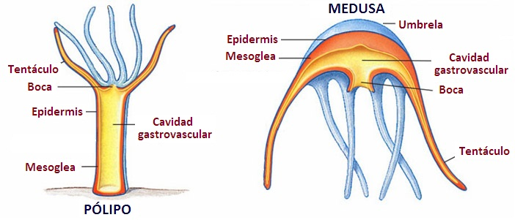
3. MODELOS DE APARATOS DIGESTIVOS
1. CAVIDAD DIGESTIVA
Única cavidad con una única apertura que hace de boca y ano.
En DIBLÁSTICOS: celentéreos y poríferos.

Slide 12
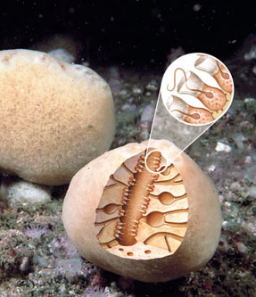
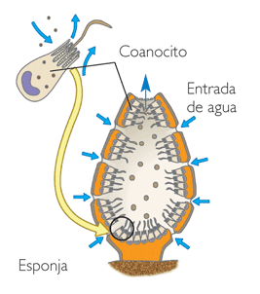
INVERTEBRADOS CON CAVIDAD DIGESTIVA: PORÍFEROS
El agua entra por los poros y sale a través del ósculo. La digestión es intracelular, tiene lugar en los coanocitos (células flageladas que tapizan la cavidad atrial).
Ósculo
Cavidad atrial
Coanocitos
Entrada de agua
Poros inhalantes

Slide 13
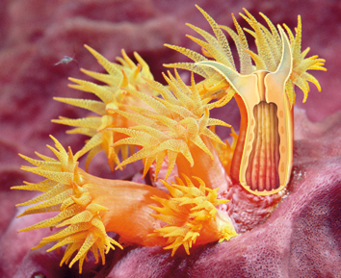
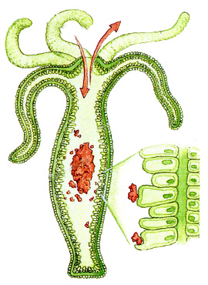
INVERTEBRADOS CON CAVIDAD DIGESTIVA: CNIDARIOS
Digestión mixta (1ª fase extracelular en la cavidad gastrovascular, 2ª fase intracelular)
Cavidad gastrovascular
CNIDOBLASTOS
Células que segregan sust. urticantes que facilitan la captura de presas.
Tentáculos

Slide 14
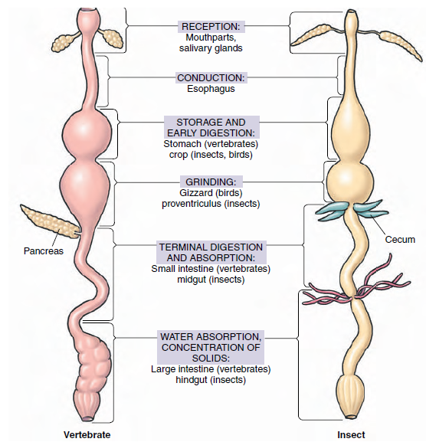
MODELOS DE APARATOS DIGESTIVOS
2. TUBO DIGESTIVO
Dos aperturas, boca y ano, y diferentes regiones adaptadas al tipo de alimentación
En TRIBLÁSTICOS: Mayoría de invertebrados y todos los vertebrados

Slide 15
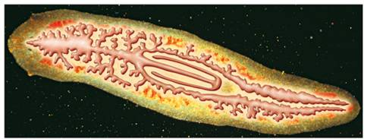
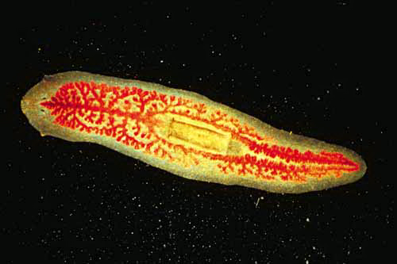
PLATELMINTOS: digestión mixta, tubo digestivo de fondo ciego.
Faringe musculosa
Boca ventral
Tubo digestivo ciego

Slide 16
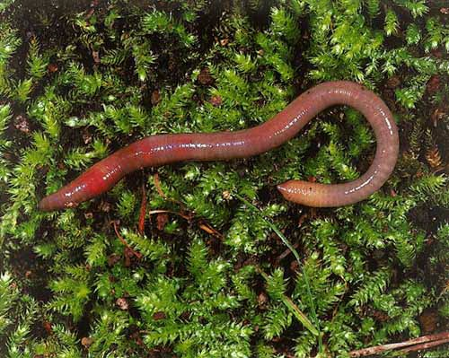
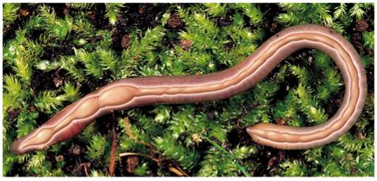
ANÉLIDOS: tubo digestivo regionalizado.
Boca – faringe – esófago – estómago (buche – molleja) – intestino - ano
Molleja
Buche
Intestino
Esófago
Faringe musculosa
Ano
Boca

Slide 17



MOLUSCOS: Glándulas digestivas (salivares y hepatopáncreas).
Boca – esófago ciliado – estómago – intestino - ano
GASTERÓPODOS: con rádula
CEFALÓPODOS: pico de loro
BIVALVOS: aparato filtrante
Intestino
Hepatopáncreas
Pico de loro
Ano
Boca
Esófago
Estómago
Rádula

Slide 18


Boca – faringe – esófago – estómago (saco cardíaco – saco pilórico) – intestino - ano
ARTRÓPODOS CRUSTÁCEOS: estómago triturador y estómago glandular conectado a un hepatopáncreas.
Saco cardíaco
Saco pilórico
Boca
Esófago
Hepatopáncreas
Intestino
Ano

Slide 19


ARTRÓPODOS INSECTOS: mayor grado de complejidad de los artrópodos. Boca especializada según alimentación, con glándulas salivares.
Buche
Estómago glandular
Ano
Boca
Molleja o “molinillo gástrico”
Intestino
Esófago
Boca – faringe – esófago – estómago (buche – molleja – glandular) – intestino - ano

Slide 20











APARATOS BUCALES DE LOS INSECTOS
Masticador
Chupador
Picador
Lamedor

Slide 21

EQUINODERMOS: boca ventral, ano dorsal.
Ano
Intestino
Esófago
Estómago
Linterna de Aristóteles
Linterna de Aristóteles
(sistema mandibular que realiza una digestión mecánica)
Boca

Slide 22

APARATO DIGESTIVO DE VERTEBRADOS
Se forma por un tubo digestivo y las glándulas anejas
Estómago
presenta
Páncreas
Hígado
Intestino delgado
Características anatómicas y fisiológicas:
Paredes musculosas para el movimiento de los alimentos.
Boca
Con zonas adaptadas al tipo de alimentación (boca,faringe, esófago, estómago, intestino).
Esófago
Intestino grueso
Ano
Gran longitud que permite una digestión y absorción eficaz.
Glándulas anejas:
Glándulas salivales, páncreas e hígado
Con glándulas en las paredes del estómago e intestino que segregan jugos con enzimas.
Producen jugos que vierten al tubo digestivo y facilitan o realizan la digestión.

Slide 23

VERTEBRADOS: Especializaciones
BOCA
Picos (aves, quelonios, monotremas)
Dientes
Glándulas salivares
Lengua
ESÓFAFO
Buche (aves)
ESTÓMAGO
Molleja (aves)
Panza, redecilla, libro
y cuajar (rumiantes)
Molleja
(Estómago triturador)
Buche
(almacena, humedece y ablanda)

Slide 24


ESTÓMAGO DE LOS RUMIANTES
Panza
Redecilla
Libro u omaso
Cuajar o abomaso
Intestino grueso
Intestino delgado
Libro u omaso
Cuajar o abomaso

Slide 25


APARATO DIGESTIVO DE VERTEBRADOS
Carnívoros: Tubo digestivo corto
Herbívoros: Tubo digestivo largo

Slide 26





ABSORCIÓN INTESTINAL Y EGESTIÓN
Absorción intestinal
Paso de los nutrientes de la pared del intestino al sistema circulatorio
Se realizan en
Mediante
Estructuras con gran superficie
Difusión
Transporte activo
CIEGOS INTESTINALES
VÁLVULA ESPIRAL
VELLOSIDADES

Slide 27



EGESTIÓN: Eliminación de restos no digeridos en forma de heces fecales.
Por medio de
Defecación
Cloaca
(orificio digestivo, excretor y reproductor)
Ano
Mamíferos
Mamíferos monotremas, anfibios, reptiles y aves
Egagrópilas
Restos no digeridos (pelos, plumas, huesos,..) que algunas aves eliminan regurgitando

Slide 28

4. VERTEBRADOS: tubo digestivo + glándulas anejas
Glándulas salivales
Boca
Faringe
Esófago
Hígado
Estómago
Páncreas
Intestino delgado
Intestino grueso
Ano

Slide 29



LA BOCA
Glándula salival sublingual
Dentadura
Glándula salival parótida
Boca
Faringe
Lengua
Órgano musculoso
Glándula salival submaxilar
Sentido
del gusto
BOCA:
- INGESTIÓN, INICIO DE DIGESTIÓN (mecánica y química)
- ACCIÓN DE LOS DIENTES Y DE LA SALIVA

Slide 30


LOS DIENTES: TIPOS Y NÚMERO.
- Dentición de adulto: 32 dientes
- Dientes de leche: 20 dientes (no hay molares)
Incisivos
Esmalte
Canino
Canino
Cavidad pulpar
Premolares
Corona
Molares
Cuello
Marfil
Molares
Raíz
Vasos y nervios
Premolares
Encía
Canino
Canino
Cemento
Incisivos
DIGESTIÓN MECÁNICA: cortan, desgarran y trituran los alimentos.

Slide 31



BOCA : Acción de la saliva.
GLÁNDULAS SALIVARES (3 pares)
Parótidas
Submaxilares
Sublinguales
BOCA:
Acción de la saliva
FUNCIONES DE LA SALIVA:
Digestión química de glúcidos (inicio)
Formación del bolo alimenticio
Acción antimicrobiana
Facilitar la percepción de los sabores
Facilitar la deglución
COMPONENTES DE LA SALIVA
Agua
Mucina
Lisozima
Ptialina (amilasa salival)
Maltasa
REGULACIÓN SECRECIÓN (Nerviosa)
Estímulos visuales, olfativos, masticación, contacto con mucosa bucal.
GLÚCIDOS

Slide 32


LA FARINGE: Comunica la boca con el esófago, en ella es donde tiene lugar la DEGLUCIÓN (paso del bolo alimenticio de la boca al esófago, atravesando la faringe.). Comunica además con las fosas nasales, la laringe y el oído medio.
Deglución
de alimento
Funcionamiento de la epiglotis
Epiglotis
Entrada
de aire
Actos reflejos:
Cierre glotis
Cierre coanas
La epiglotis fuerza el paso del bolo al esófago cerrando el orificio respiratorio.

Slide 33


EL ESÓFAGO: Comunica la faringe con el estómago. Transporta el bolo alimenticio desde la faringe al estómago, gracias a los movimientos peristálticos descendentes. Estos se desencadenan con la deglución.

Slide 34


Estómago: Tiene 2 esfínteres o músculos, localizados en:
Entrada: CARDIAS
Salida: PÍLORO
EL ESTÓMAGO
Acción mecánica
(mov. peristálticos)
- Acción química
(jugo gástrico)
Esófago
Cardias
Píloro
Intestino delgado
El resultado de la acción digestiva en el estómago es la formación de una papilla llamada QUIMO. Éste pasa al intestino delgado a través del píloro.

Slide 35

EL JUGO GÁSTRICO
COMPONENTES
HCl
Mucus
Pepsinógeno
Lipasa gástrica
Factor intrínseco
REGULACIÓN SECRECIÓN
Nerviosa
Hormonal: gastrina.

Slide 36

El INTESTINO DELGADO está formado por 3 partes:
DUODENO (30 cm)
YEYUNO
ÍLEON: desemboca en el intestino grueso a través de la válvula ileocecal.
EL INTESTINO DELGADO
Duodeno
Colon transverso
Yeyuno
Colon ascendente
Colon descendente
Ileon
Ciego
Colon sigmoideo
Apéndice vermiforme
Ano
Recto
El resultado de la acción digestiva en el intestino delgado es la formación del QUILO (formado por monosacáridos, ácidos grasos, aminoácidos).

Slide 37



DUODENO: comunicado con HÍGADO Y PÁNCREAS, que elaboran jugos (bilis y jugo pancreático) vertidos al duodeno.
Bilis
Canal hepático
Conducto cístico
Jugo pancreático
Páncreas
Vesícula biliar
Canal colédoco
Vesícula biliar
Jugo intestinal
Ampolla de Vater:
Duodeno
Quilo
En el duodeno se segrega además el jugo intestinal, que digiere glúcidos, lípidos y proteínas.

Slide 38


LA BILIS
COMPONENTES
Agua
Sales minerales
Ácidos y sales biliares
Fosfatasa alcalina
Pigmentos biliares
REGULACIÓN SECRECIÓN (Hormonal)
Colecistoquinina

Slide 39


REGULACIÓN SECRECIÓN (Hormonal)
Secretina
Colecistoquinina
REGULACIÓN SECRECIÓN (Nerviosa)
Reflejo gastro – entérico
Roce quimo pared intestinal.

Slide 40


ABSORCIÓN INTESTINAL
Paso de los nutrientes de la pared del intestino al sistema circulatorio, gracias a las vellosidades y microvellosidades que incrementan la superficie de absorción.
PASAN A LOS CAPILARES
Capilares
Por difusión o transporte activo:
- Monosacáridos
- Aminoácidos
- Glicerina
- Ácidos grasos de cadena corta
Ácidos grasos
Monosacáridos
Células epiteliales
Aminoácido
PASAN AL SISTEMA LINFÁTICO
Monosacárido
Vaso quilífero
Glicerina
Ácidos grasos de cadena larga tras formar triglicéridos en las células epiteliales(quilomicrones).
Aminoácido
Enterocito → vaso quilífero → vaso linfático de mayor calibre → vaso sanguíneo

Slide 41

LA ABSORCIÓN . EL INTESTINO DELGADO
Glicerol, ácidos grasos, colesterol y vitaminas liposolubles
Transporte activo
Aminoácidos
Glúcidos sencillos
Difusión facilitada
Difusión pasiva
Células de la mucosa
Quilomicrones
Sistema sanguíneo
Sistema linfático

Slide 42

LA ABSORCIÓN Y EGESTIÓN EN VERTEBRADOS. EL INTESTINO GRUESO
LAS HECES SE FORMAN GRACIAS A:
Absorción de agua
Acción de la flora intestinal (ésta con sus fermentaciones proporciona sus características a las heces)
Absorción de agua, sodio y sales minerales
Colon transverso
Colon ascendente
Colon descendente
Flora intestinal
Ciego
Apéndice vermiforme
Heces
Ano
Recto
Egestión o defecación
Escherichia coli
Intervienen en la formación de las heces y sintetizan vitaminas.
INTESTINO GRUESO:
Ciego, colon y recto.

